Slide 1
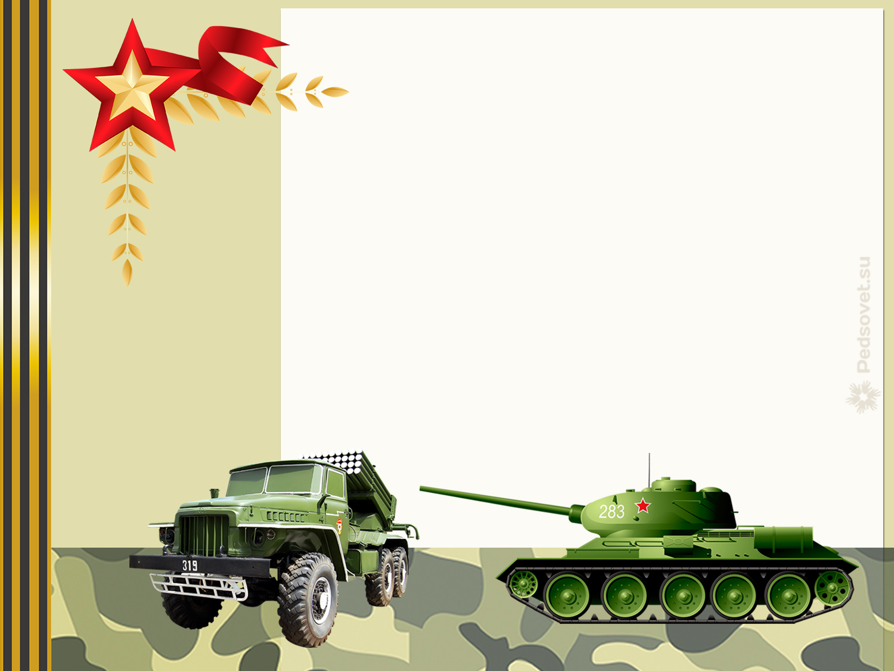
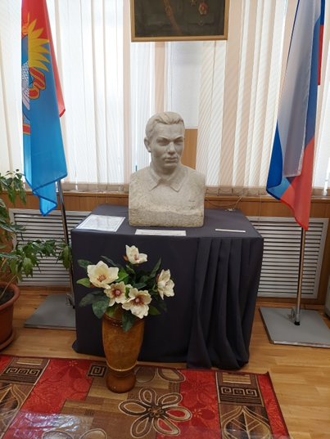
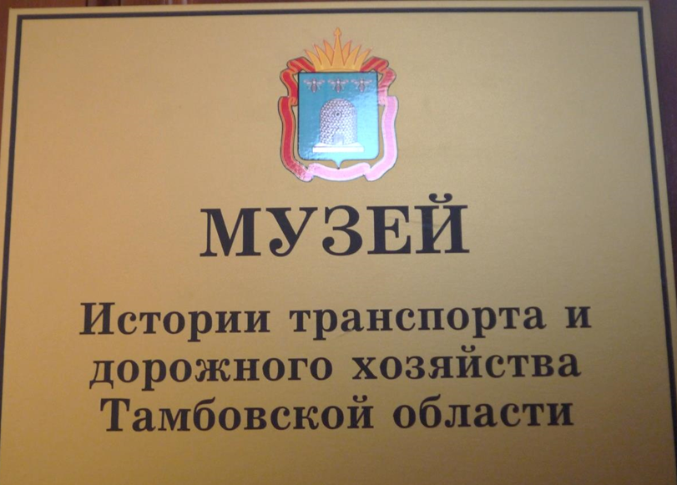
Тамбовское областное государственное автономное профессиональное образовательное учреждение «Колледж техники и технологии наземного транспорта имени М. С. Солнцева»
Тамбов

Slide 2
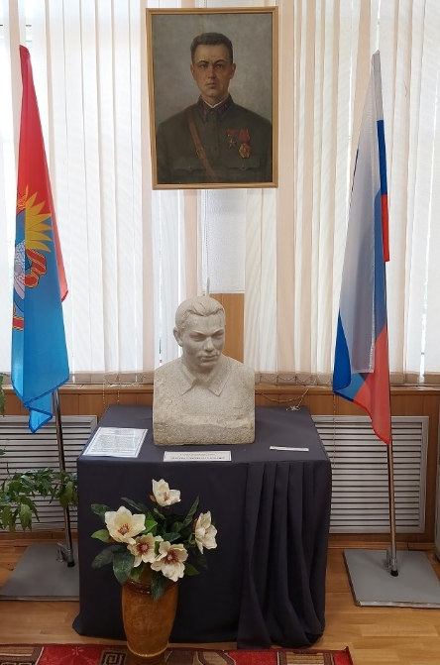
Страницы истории, вписанные выпускниками колледжа в книгу Великих Побед
Герои колледжа – Герои Советского Союза
Экспозиция, посвящённая выпускникам колледжа, которые внесли свой вклад в ПОБЕДУ нашей Родины в Великой Отечественной войне. В экспозиции представлены как фронтовики (выпускники и преподаватели), так и труженики тыла.
Учебное заведение в годы войны подготовило более 500 фронтовых шофёров и специалистов автотракторной техники.
Среди них ВОСЕМЬ ГЕРОЕВ СОВЕТСКОГО СОЮЗА

Slide 3
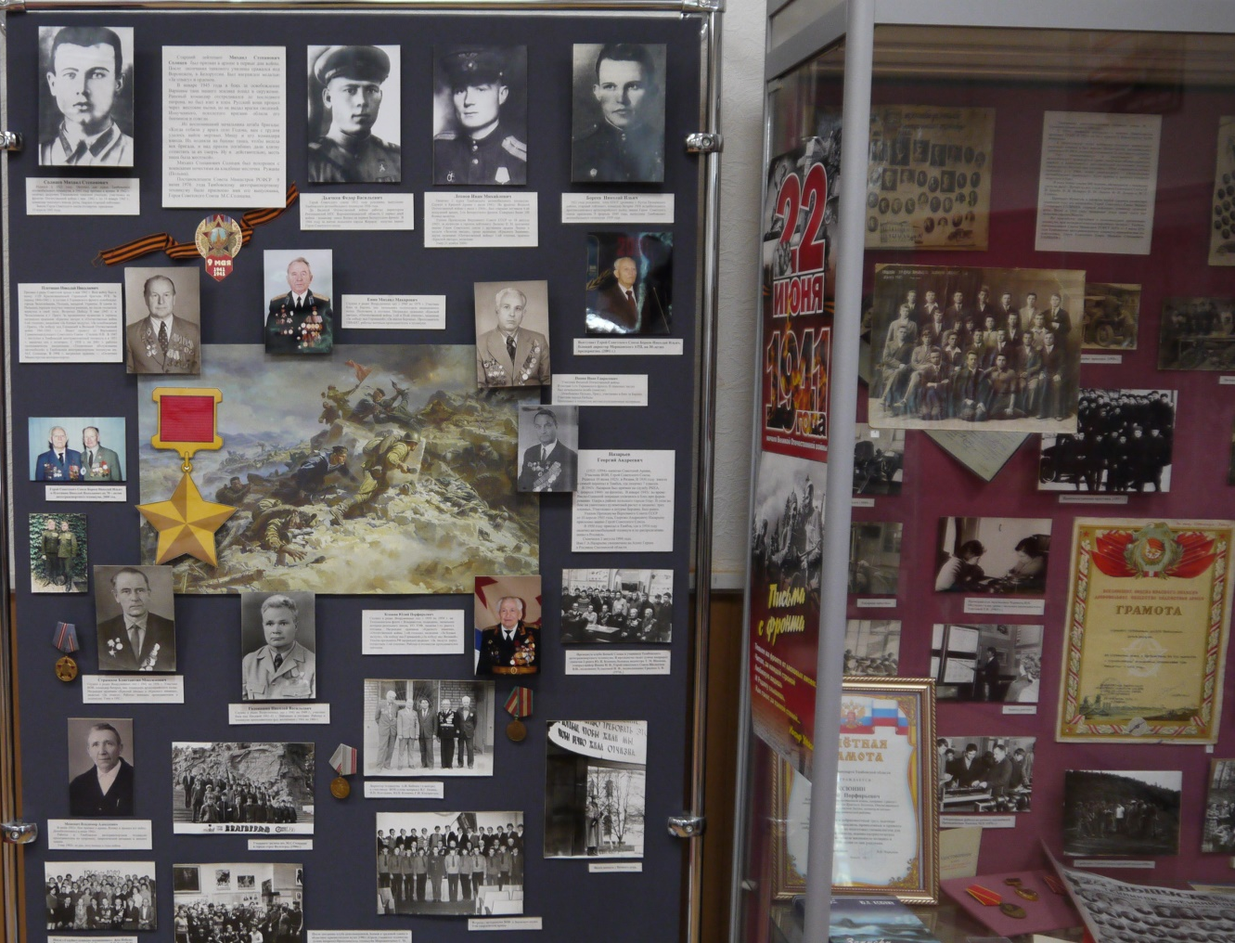

Slide 8
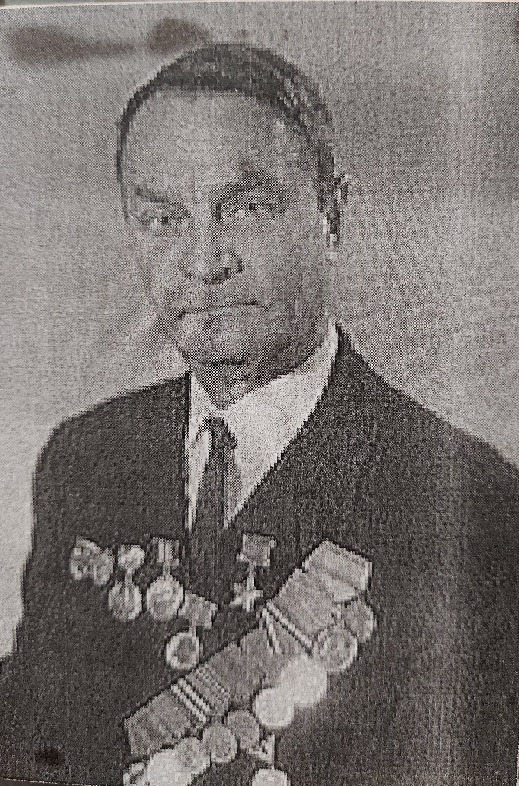

Slide 9
Малин Анатолий Петрович
(14.08.1916-17.12.1998)
Анатолий Петрович Малин родился в Тамбове. Здесь он учился в школе фабрично-заводского ученичества, работал на заводе. Добровольцем ушёл в Красную Армию. Закончил Саратовское бронетанковое училище, командовал взводом. В 1940 г. – Чкаловское военно-авиационное училище лётчиков.
В Великой Отечественной войне Анатолий Петрович участвовал в качестве штурмана эскадрильи 140-го бомбардировочного авиационного полка (276-я бомбардировочная авиационная дивизия, 1-я воздушная армия, 3-й Белорусский фронт). Анатолий Петрович совершил 182 боевых вылета на пикирующем бомбардировщике, уничтожив множество важных объектов противника, тем самым нанеся противнику большой урон. Звание Героя Советского Союза присвоено 29 июня 1945 года.

Slide 10
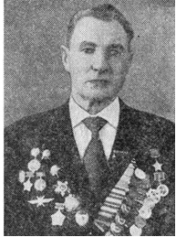
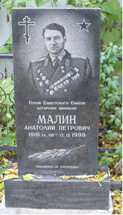
Малин Анатолий Петрович
(14.08.1916-17.12.1998)
НАГРАДЫ
Герой Советского Союза (медаль «Золотая Звезда»)
2 ордена Красного Знамени
орден Красной звезды
орден Отечественной войны 1-й степени
Орден Александра Невского
24 июня 1945 года на параде Победы в Москве на Красной площади был знаменосцем сводной колонны фронта.
После войны Малин А.П. жил и работал в г. Тамбове. Скончался в 1998 году, похоронен на Воздвиженском кладбище г. Тамбова.
Память о герое увековечена на мемориальных досках на ТОГБОУ СПО «Политехнический колледж», на доме в котором он проживал в г. Тамбове, а также в городе Котовске, на аллее героев и на центральной площади города

Slide 11
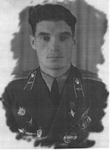
Рыжков Валерий Сергеевич
(8.03.1919-25.03.1991)
Валерий Сергеевич Рыжков родился в Тамбове в семье русского рабочего. После окончания школы и двух курсов железнодорожного училища работал на вагоноремонтном заводе. В 1940 году был призван в ряды Красной Армии, в 1941 году закончил Егорьевскую военную авиационную школу лётчиков и в октябре 1942 года был направлен на фронт.
В Великой Отечественной Войне участвовал как штурман эскадрильи, заместитель командира эскадрильи 93-го гвардейского штурмового авиационного полка (5-я гвардейская штурмовая авиационная дивизия, 17-я воздушная армия, 3-й Украинский фронт). На счету Валерия Сергеевича было 3 сбитых самолётов противника и 150 боевых вылетов, в ходе которых врагу были нанесены большие потери. Звание Героя Советского Союза присвоено Валерию Сергеевичу 2 августа 1944

Slide 12
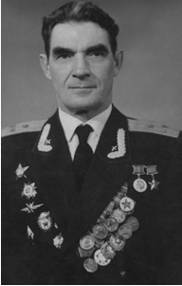
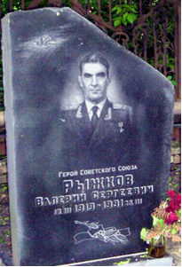
Рыжков Валерий Сергеевич
(8.03.1919-25.03.1991)
НАГРАДЫ
Золотая Звезда Героя Советского Союза
орден Ленина
орден Красного Знамени
орден Отечественной войны I степени
орден Отечественной войны II степени
орден Красной Звезды
После окончания войны Валерий Сергеевич закончил Высшие лётно-тактические курсы усовершенствования офицерского состава, затем получил высшее образование в Военно-воздушной академии. Уволился в запас в звании полковника в 1961 году.
Скончался 25 марта 1991 года в Воронеже, похоронен на Коминтерновском кладбище. Память о герое увековечена на мемориальных досках: на ТОГБОУ СПО «Политехнический колледж», на гимназии № 6 г. Воронежа.

Slide 13
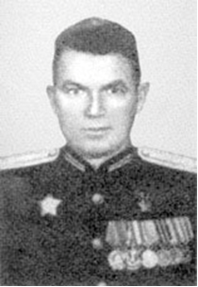
Хромых Василий Петрович
(26.10.1910-10.05.1979)
Василий Петрович Хромых родился 26 октября 1910 г. в с. Елань-Коленовский Новохоперского района Воронежской области в семье железнодорожного мастера. Окончив семь классов, работал ремонтным рабочим, слесарем на железнодорожных станциях Коленовск-Новохоперск, инструктором военного отдела Центрального райкома КПСС г. Тамбова, воспитателем в тамбовском железнодорожном училище. В Красной Армии с 1932 по 1939 г. На фронтах Великой Отечественной войны с 1942 г.
В Великой Отечественной войне Василий Петрович участвовал в качестве командира батальона 239-го гвардейского стрелкового полка (76-я гвардейская стрелковая дивизия, 61-я армия, Центральный фронт). В ночь на 28 сентября 1943 г. батальон капитана Хромых форсировал р. Днепр в районе с. Мысы (Черниговская область), захватил и удержал плацдарм, обеспечивая переправу других подразделений полка. Звание Героя Советского Союза присвоено 15 января 1944 г

Slide 14
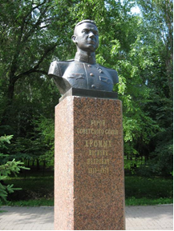
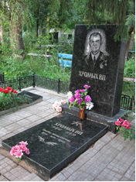
Хромых Василий Петрович
(26.10.1910-10.05.1979)
НАГРАДЫ
Герой Советского Союза
Орден Ленина
2 ордена Красного Знамени
Орден Суворова 3-й степени,
Орден Красной Звезды
В январе 1957 г. Василий Петрович был уволен в запас в звании подполковника. Жил и работал в Белгороде. Скончался в 1979 году, похоронен на городском кладбище в г. Белгороде.
Память о герое увековечена на мемориальных досках на ТОГБОУ СПО «Политехнический колледж», на доме в котором он проживал в г. Белгороде, а также в Парке Победы г. Белгорода на аллее героев. Одна из улиц г. Белгорода носит имя В.П.Хромых

Slide 15
История колледжа
Колледж образован путем объединения трех профессиональных образовательных организаций:
Тамбовский автотранспортный техникум им. М.С. Солнцева
Профессиональный лицей №13
Политехнический колледж
ТОГАПОУ «Колледж техники и технологии наземного транспорта имени М.С. Солнцева» создано путем изменения типа существующего ТОГБОУ СПО «Тамбовский политехнический техникум им. М.С. Солнцева» на основании Постановления Администрации Тамбовской области №1535 от 24.12.2015 года.
Каждое из образовательных организаций за вековое существование было не раз переименовано, но неизменно сохраняло и преумножало традиции

